Slide 1
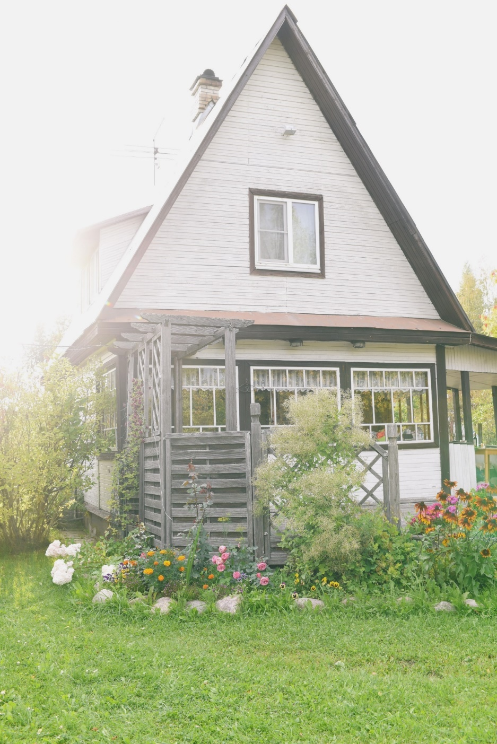
语文园地（二）
语文精品课件 六年级上册
授课老师：某某
授课时间：20XX

Slide 2
自学
自读课文回顾：
读《狼牙山五壮士》和《开国大典》的场面描写。
（1）读《狼牙山五壮士》第二自然段。
（2）读《开国大典》中阅兵式的场面描写。

Slide 3
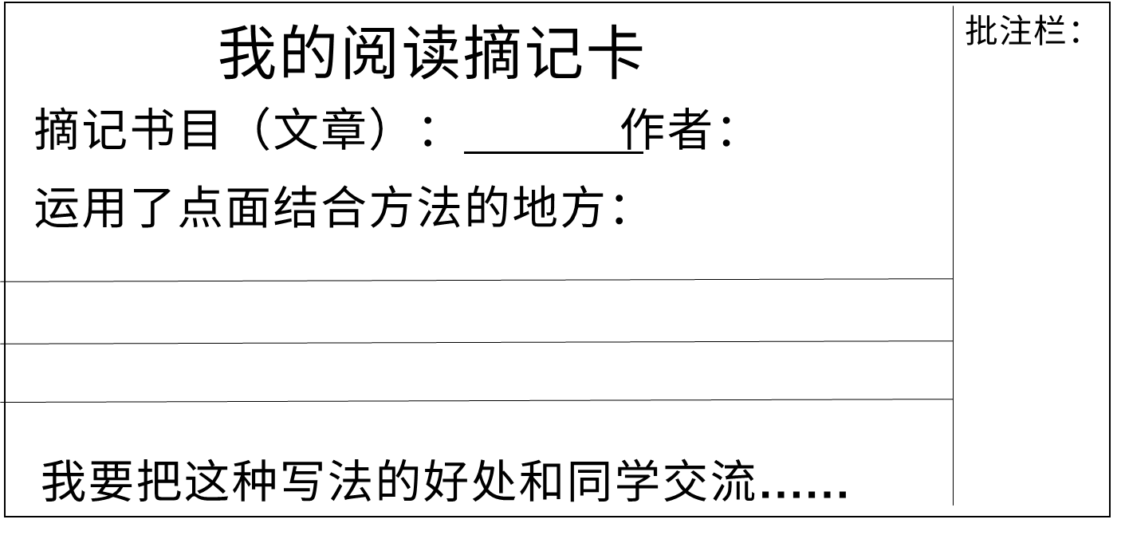
互学
1.对子交流：
本单元课文中运用了点面结合写法的部分，这样写有什么好处？
2.展示自己的课外阅读摘记卡。

Slide 4
共学
1.小组内交流分享自己习作中写场面的内容。
2.全班交流运用了点面结合方法的范例。
烘托气氛
突出重点
加深印象
激发情感……

Slide 5
小结
运用点面结合的写法有利于我们把场面描写得更吸引人。

Slide 6
词句段运用
读句子，注意加点的部分，说说这样写的好处。
◇起初是全场肃静，只听见炮声和乐曲声，国旗和其他许多旗帜飘拂的声音。
◇起初是全场肃静，只听见炮声和乐曲声，只听见国旗和其他许多旗帜飘拂的声音。

Slide 7
词句段运用
写人物说话时， 可以不用“说”来表达。读句子，仿照着写一写。
◇清明节前的一个晚上，我又漫步在广场上，忽然背后传来一声赞叹:“多好啊!”。
◇“我还有作业没完成，不能和你一起去玩了。”我婉言谢绝了伙伴的邀请。
“赞叹”、“婉言谢绝”代替了“说”。

Slide 8
词句段运用
◇“既然这样，你以后再也不要来找我玩了!”话一出口，我就后悔了。
◇妈妈俯下身子盯着我的眼睛，一脸焦急:“你的眼睛怎么肿了?”
也可以不用与“说“有关的词语……

Slide 9
词句段运用
写说不用“说”
积累表示“说”的词语：
讲 说 喊 叫 呼 吟 读 问 答 训 斥 责 骂 吼 劝 告 评议 话 赞 论 述 夸 辩 叙 颂 曰 谈话 讲话 叙述 陈述 复述 申述 说明 声明 讲明 谈论 辩论 议论 讨论 商谈……

Slide 10
书写提示
◎注意行款整齐，布局合理。
◎书写要正确，不出现错别字和不规范的汉字。
◎养成自我检视的习惯，不断提高书写水平。

Slide 11
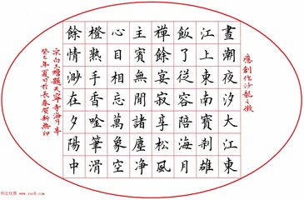
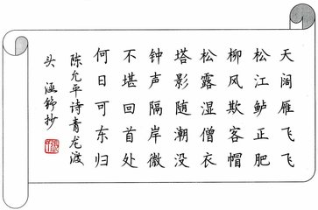
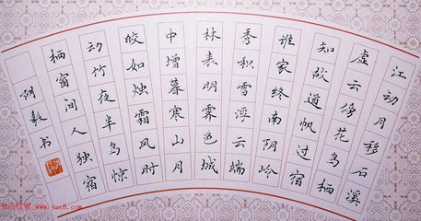
书写提示

Slide 12
日积月累
◎鞠躬尽瘁，死而后已。
——[三国]诸葛亮
这句话的意思是表示忠心谨慎，竭尽全力效劳，一直到死为止。

Slide 13
版权声明
感谢您下载xippt平台上提供的PPT作品，为了您和xippt以及原创作者的利益，请勿复制、传播、销售，否则将承担法律责任！xippt将对作品进行维权，按照传播下载次数进行十倍的索取赔偿！
1. 在xippt出售的PPT模板是免版税类(RF:
Royalty-Free)正版受《中国人民共和国著作法》和《世界版权公约》的保护，作品的所有权、版权和著作权归xippt所有,您下载的是PPT模板素材的使用权。
2. 不得将xippt的PPT模板、PPT素材，本身用于再出售,或者出租、出借、转让、分销、发布或者作为礼物供他人使用，不得转授权、出卖、转让本协议或者本协议中的权利。

Slide 14
板书
交流平台
词句段运用
烘托气氛
反复
课文阅读
突出重点
点面结合
加深印象
写说不用“说”
激发情感
课外阅读
习作发现

Slide 15
谢谢各位倾听！
语文精品课件 六年级上册
授课老师：某某
授课时间：20XX

